Slide 1


pi-13. Javaにおけるオブジェクト指向プログラミングの基本概念と実践
トピックス：メソッド，クラス，スーパークラス，サブクラス，継承，クラスの抽象化，Java プログラム例
URL: https://www.kkaneko.jp/pro/pi/index.html
（Java の基本，スライド資料とプログラム例）
金子邦彦

Slide 2
アウトライン
番号 | 項目
 | 復習
13-1 | メソッド
13-2 | クラス
13-3 | スーパークラス、サブクラス、継承
13-4 | クラスの抽象化
13-5 | Java のプログラム例
各自、資料を読み返したり、課題に取り組んだりも行う
この授業では、Java を用いて基礎を学び、マスターする

Slide 3
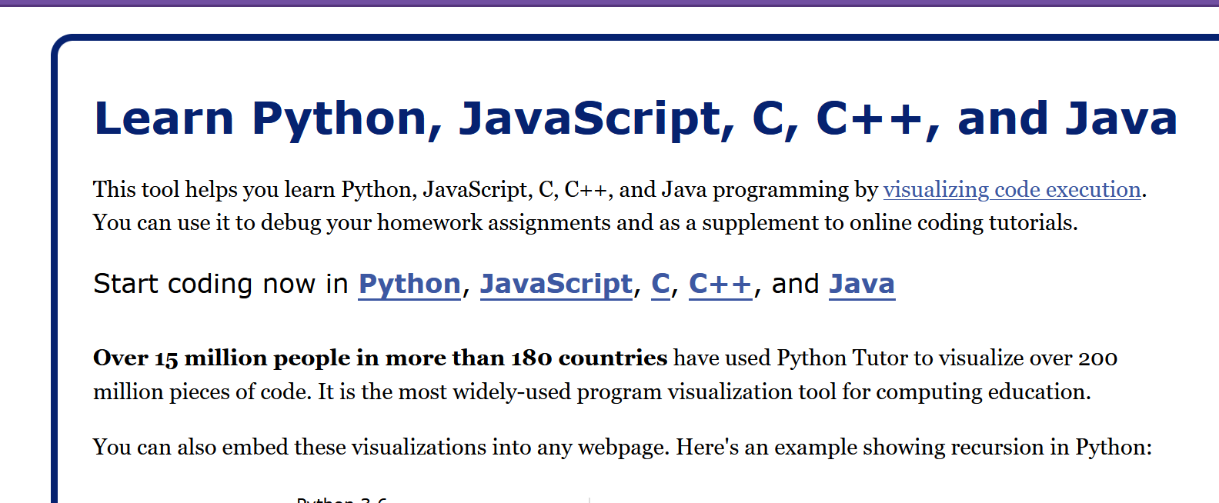
Java Tutor の起動
① ウェブブラウザを起動する
② Java Tutor を使いたいので，次の URL を開く
http://www.pythontutor.com/
③ 「Java」をクリック ⇒ 編集画面が開く

Slide 4
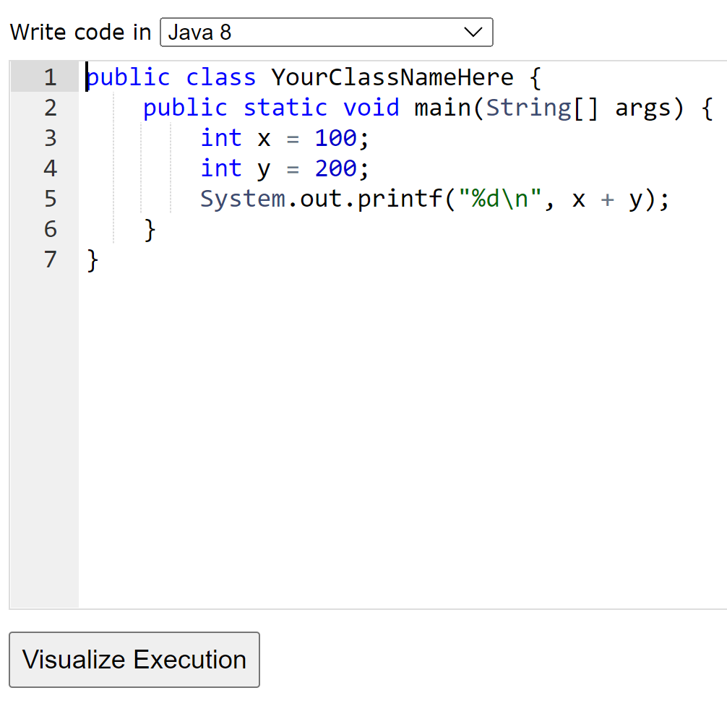
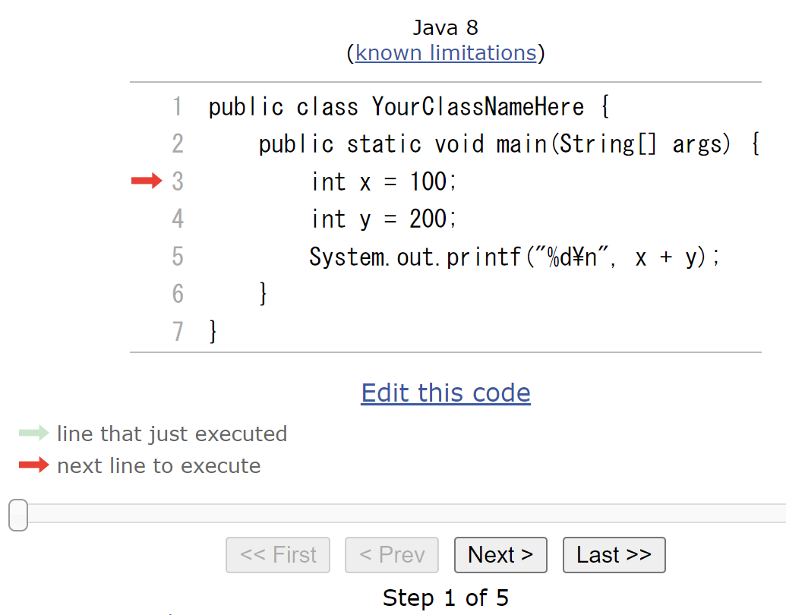
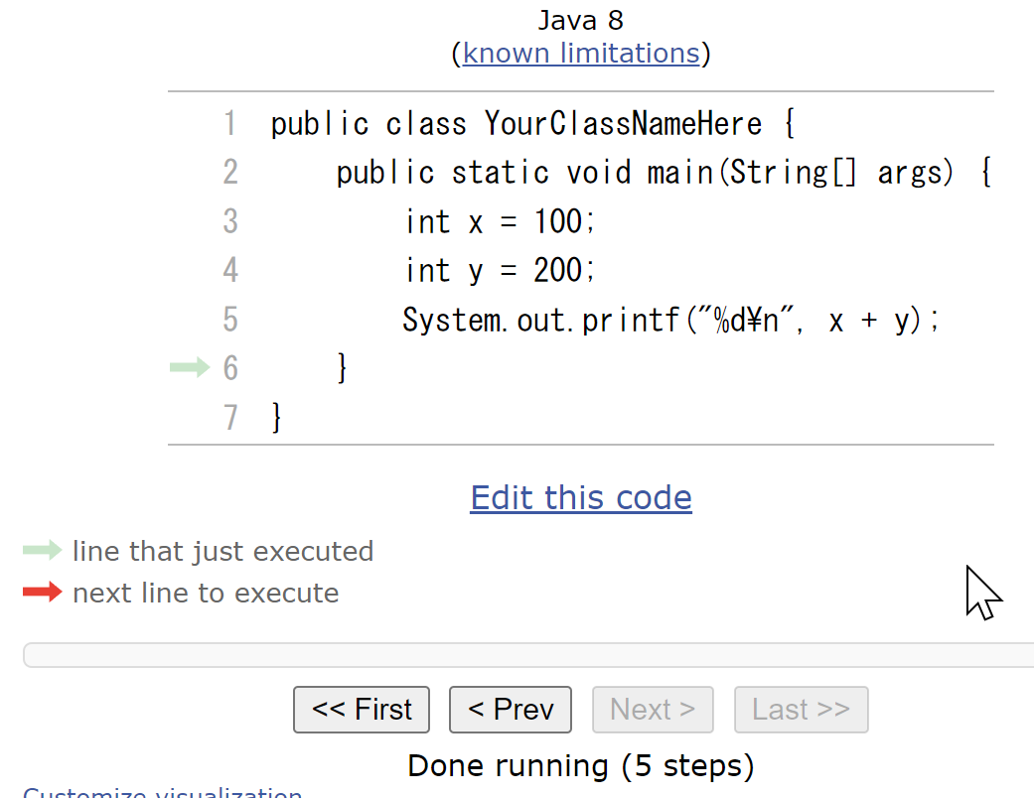
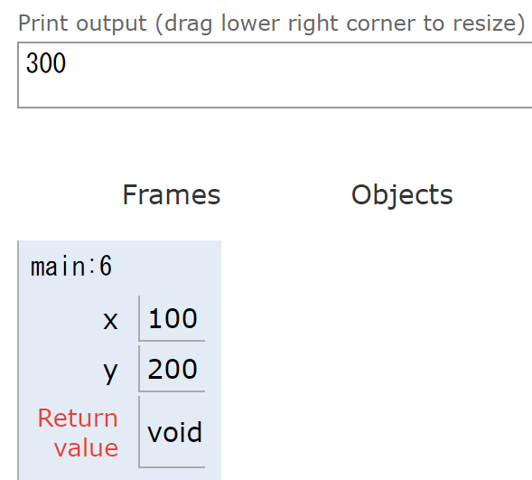
Java Tutor でのプログラム実行手順
(1)「Visualize Execution」をクリックして実行画面に切り替える
(2)「Last」をクリック．
(4)「Edit this code」をクリックして編集画面に戻る
(3) 実行結果を確認する．

Slide 5
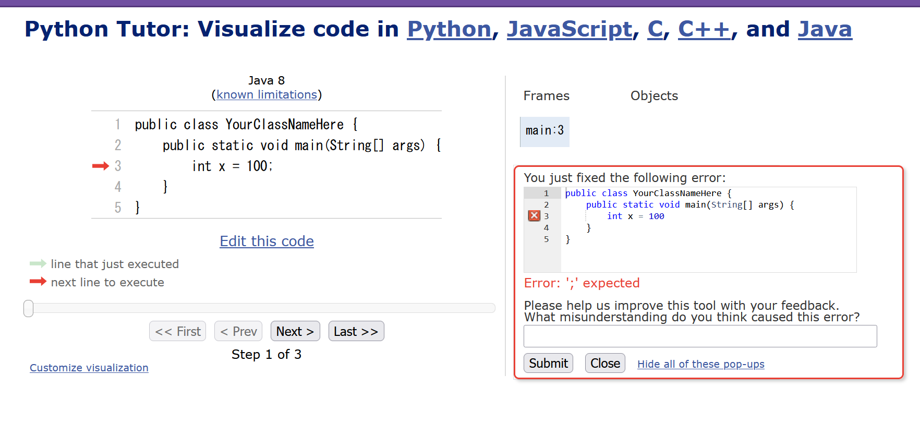
Java Tutor 使用上の注意点①
実行画面で，次のような赤の表示が出ることがある → 無視してよい
過去の文法ミスに関する確認表示
邪魔なときは「Close」

Slide 6
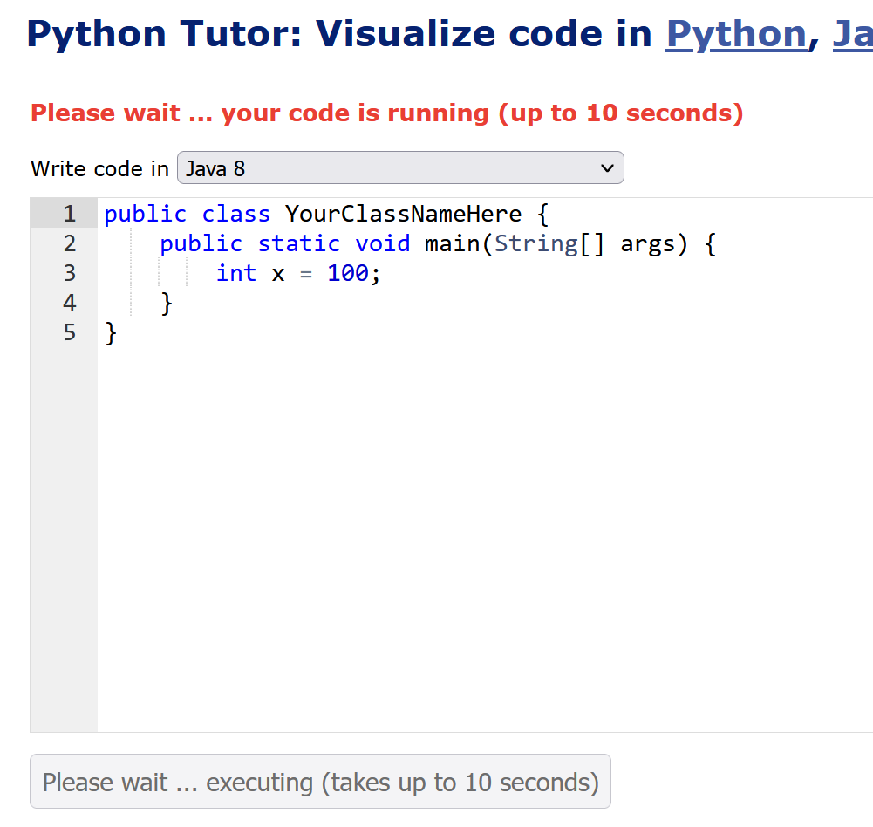
Java Tutor 使用上の注意点②
「please wait ... executing」のとき，１０秒ほど待つ．
→ 混雑しているときは， 「Server Busy・・・」
というメッセージが出ることがある．
混雑している．少し（数秒から数十秒）待つと自
動で表示が変わる（変わらない場合には，操作を
もう一度行ってみる）

Slide 7
13-1. メソッド

Slide 8
オブジェクトとメソッド
hero.moveDown()
hero オブジェクト
moveDown() メソッド
間を「.」で区切っている
オブジェクト
コンピュータでの操作や処理の対象となるもののこと．
※ 値が変化するオブジェクトのことを変数と呼んだりもする
メソッド
オブジェクトに属する操作や処理のこと

Slide 9
式の抽象化
100 * 1.1
150 * 1.1
400 * 1.1
a * 1.1
変数 a を使って，複数の式を１つにまとめる（抽象化）
類似した複数の式

Slide 10
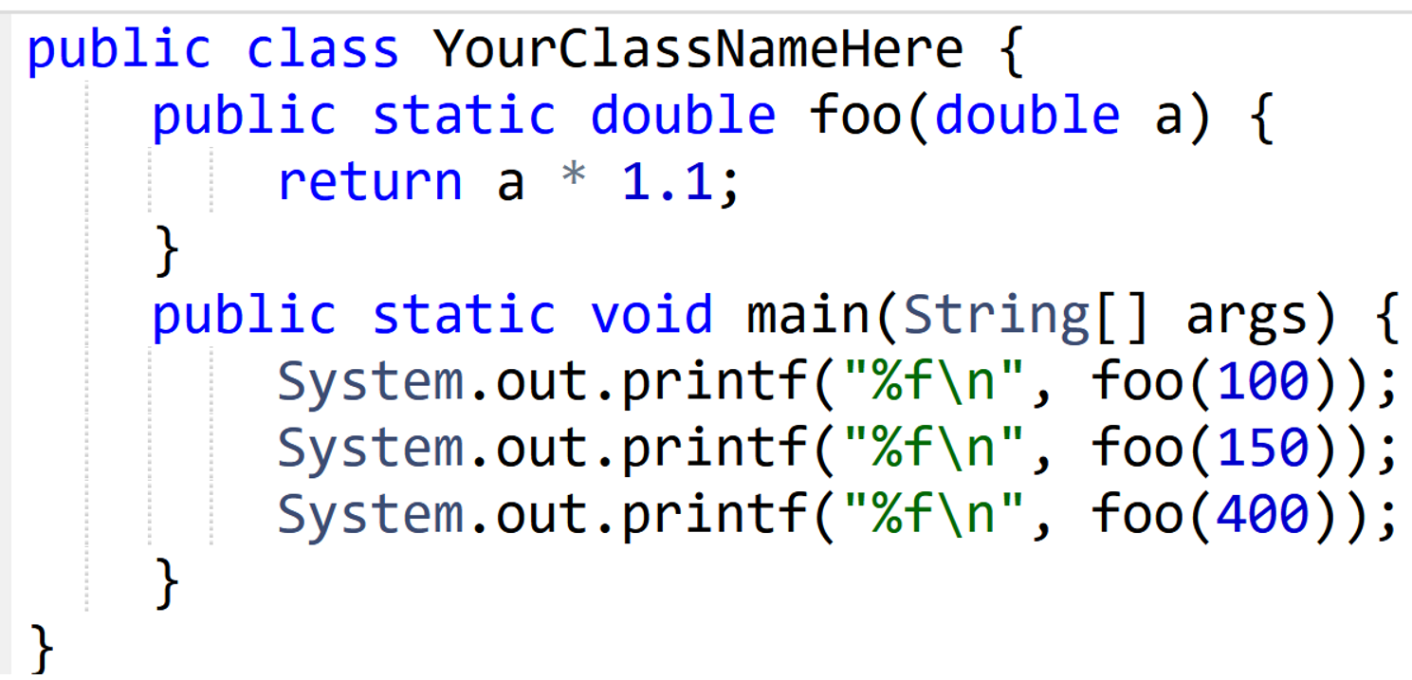
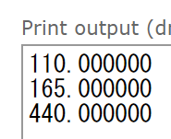
メソッド
100 * 1.1
150 * 1.1
400 * 1.1
a * 1.1
変数 a を使って，複数の式を１つにまとめる（抽象化）
類似した複数の式
式「a * 1.1」を含むメソッド foo を定義し使用

Slide 11
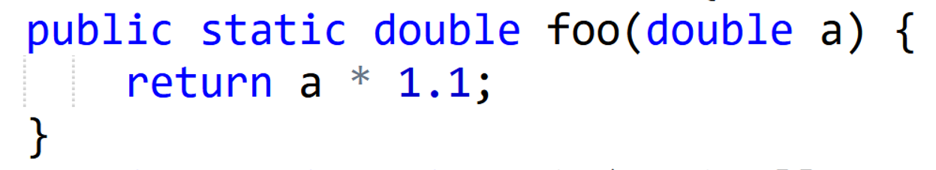
メソッド
このメソッドの本体は
「return a * 1.1;」
このメソッドは，式「 a * 1.1」に，名前 foo を付けたものと考えることもできる

Slide 12
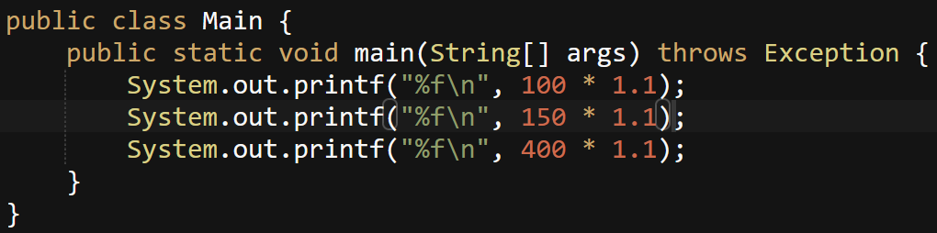
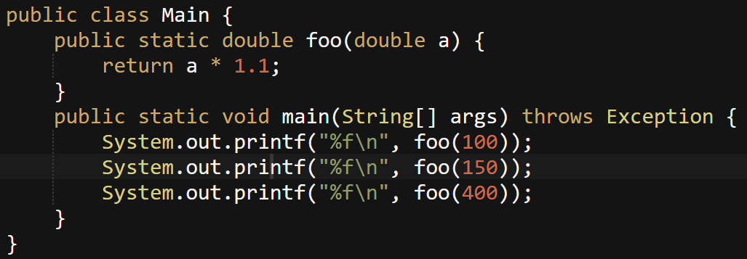
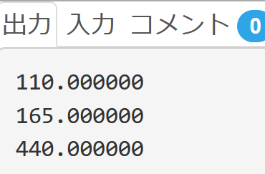
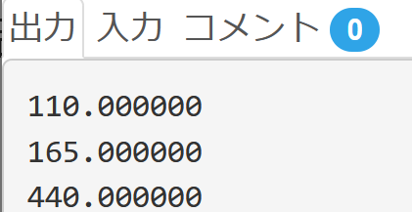
式の抽象化とメソッド
抽象化前
抽象化後
類似した複数の式
メソッドの定義と使用
実行結果
同じ
実行結果になる

Slide 13
まとめ
プログラミングでのオブジェクトは，コンピュータでの操作や処理の対象となるもののこと
メソッドは，オブジェクトに属する操作や処理のこと
次のメソッドは，式「 a * 1.1」に，名前 foo を付けたものと考えることもできる
式の抽象化とは，変数を使って，複数の式を１つにまとめること

Slide 14

演習
資料：15 ～ 16
【トピックス】
  式の抽象化
  メソッド

Slide 15
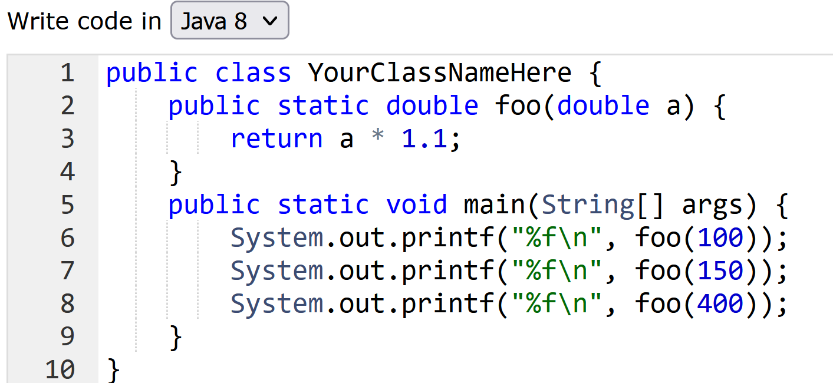
① Java Tutor のエディタで次のプログラムを入れる

Slide 16
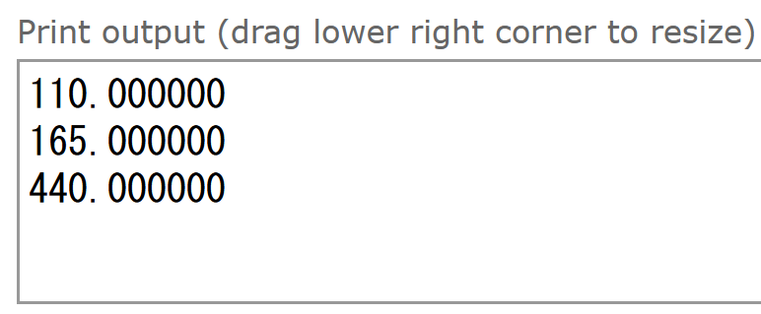
② 実行し，結果を確認する
「Visual Execution」をクリック．そして「Last」をクリック．結果を確認． 「Edit this code」をクリックすると，エディタの画面に戻る

Slide 17
13-2. クラス

Slide 18
クラス
クラスは，同じ種類のオブジェクトの集まりと考えることができる
人間
学生
学生でもあり人間でもある
人間だが、学生ではない

Slide 19
半径 1，場所（8, 10）
色 blue
円（Circle）
半径 3，場所（2, 4）
色 green
円（Circle）

Slide 20

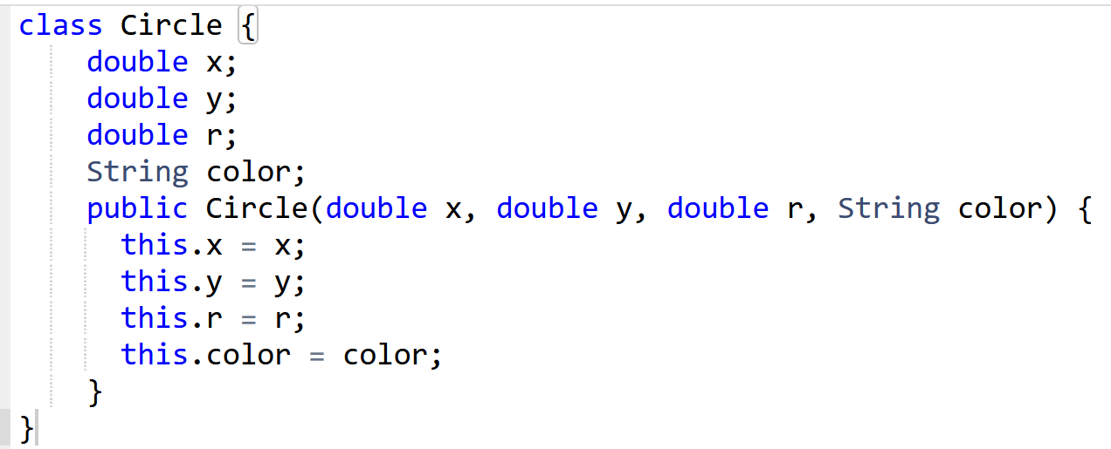
Java のオブジェクトの生成
次の２つのオブジェクトを生成する Java プログラム
このとき，次のクラスを使うことにする
x 2 4 3 "green"
y 8 10 1 "blue"
x y r color
x y r color
クラス名 Circle
属性 x, y, r, color
コンストラクタ

Slide 21
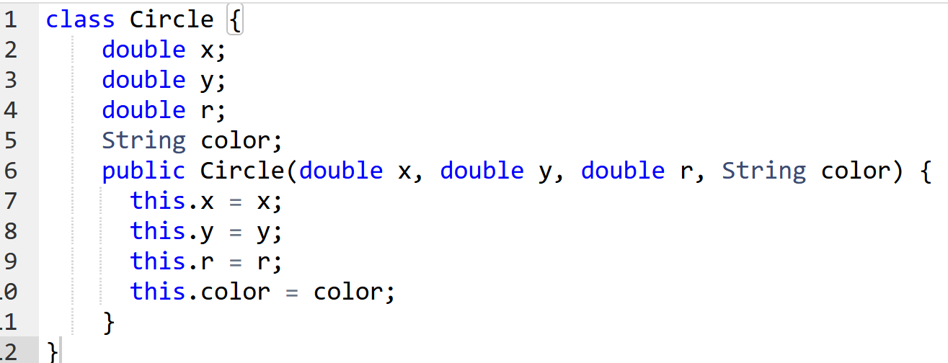
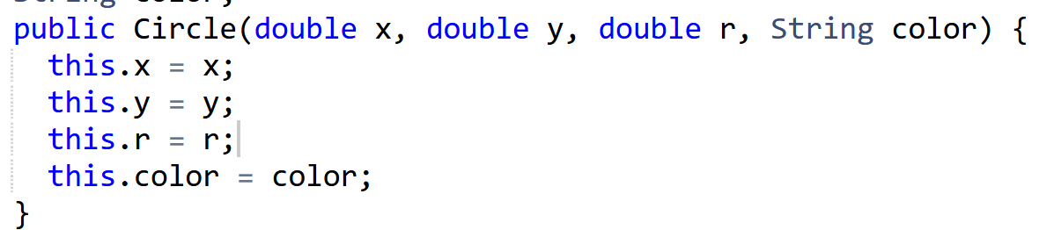
クラス定義，コンストラクタ
Java のクラス定義では，クラス名，属性名と各属性のデータ型を指定する．メソッド定義も行う．
コンストラクタとは，オブジェクトの生成を行うメソッドのことである．

Slide 22
まとめ
Java のクラス定義では，クラス名，属性名と各属性のデータ型を指定する．
コンストラクタとは，オブジェクトの生成を行うメソッドのことである．
キーワード
class クラス定義
new コンストラクタの呼び出し

Slide 23
演習
資料：24 ～ 25
【トピックス】
  クラス
  コンストラクタ

Slide 24
① Java Tutor のエディタで次のプログラムを入れる
class Circle {
double x;
double y;
double r;
String color;
public Circle(double x, double y, double r, String color) {
this.x = x;
this.y = y;
this.r = r;
this.color = color;
}
public void printout() {
System.out.printf("%f %f %f %s\n", this.x, this.y, this.r, this.color);
}
}
public class YourClassNameHere {
public static void main(String[] args) {
Circle x = new Circle(2, 4, 3, "green");
Circle y = new Circle(8, 10, 1, "blue");
x.printout();
y.printout();
}
}

Slide 25
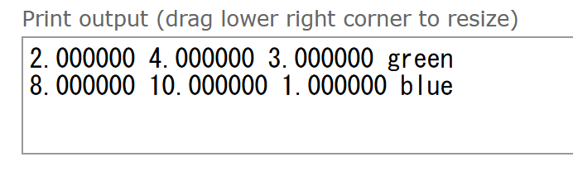
② 実行し，結果を確認する
「Visual Execution」をクリック．そして「Last」をクリック．結果を確認． 「Edit this code」をクリックすると，エディタの画面に戻る

Slide 26
メソッドと
クラス
プログラミングでのメソッドとは，オブジェクトに関する操作や処理のこと
メソッドは，クラスに属する
メソッド内のプログラムは，そのメソッドが所属するクラスの属性やメソッドへのアクセス権がある

Slide 27
属性やメソッドのアクセス
「オブジェクト名」＋「.」で属性やメソッドにアクセスする
メソッド内で，そのメソッドが所属するクラスで定義された属性やメソッドにアクセスするときは this ＋「.」

Slide 28
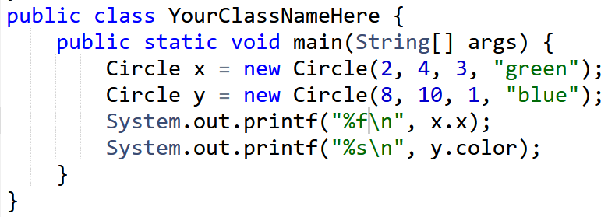
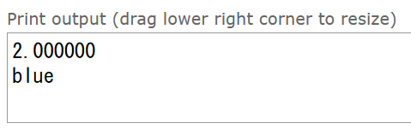
属性アクセス
「オブジェクト名」＋「.」で属性やメソッドにアクセスする
x 2 4 3 "green"
y 8 10 1 "blue"
x y r color
x y r color

Slide 29
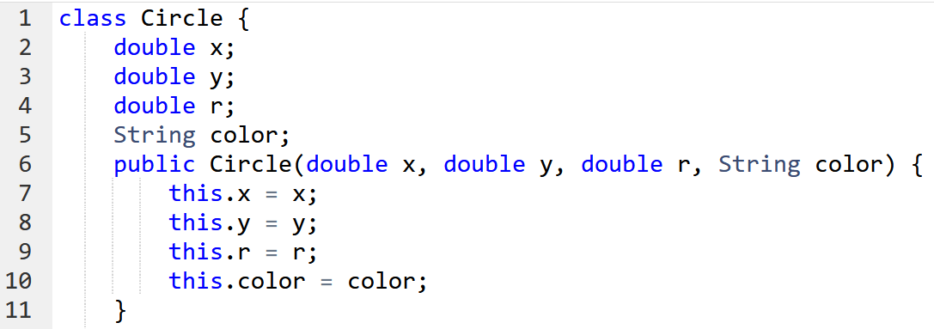
メソッド内での属性アクセス
メソッド内で，そのメソッドが所属するクラスで定義された属性やメソッドにアクセスするときは this ＋「.」
※ 「this」は，「メソッドが処理中のオブジェクトのことである」とみなすことも．

Slide 30
まとめ
メソッドは，クラスに属する
「オブジェクト名」＋「.」で属性やメソッドにアクセスする
メソッド内のプログラムは，そのメソッドが所属するクラスの属性やメソッドへのアクセス権がある
メソッド内で，そのメソッドが所属するクラスで定義された属性やメソッドにアクセスするときは this ＋「.」

Slide 31
13-3. スーパークラス，サブクラス，継承

Slide 32
スーパークラス，サブクラス
スーパークラス「図形 (Figure)」
サブクラス「円 (Circle)」
「円 (Circle)」のオブジェクトは，すべて「図形 (Figure)」である
図形 (Figure)
円 (Circle)
x
y
図形でもあり円でもある

Slide 33
継承の例
継承とは，スーパークラスの属性とメソッドをサブクラスが受け継ぐこと
次のように考える
図形 (Figure) の属性 → すべて，円 (Circle) に継承される
x, y, color
円 (Circle) にしかない属性
r
⇒ 円の属性は x, y, color, r

Slide 34
クラスの類似性
Figure Circle
属性 属性
x x
y y
color color
r
スーパークラス サブクラス
追加

Slide 35
スーパークラス，サブクラス
  サブクラスは，スーパークラスの属性とメソッドをすべて持つ
  サブクラスで，スーパークラスにない属性やメソッドが追加されることがある
スーパークラス
クラス Figure
サブクラス
クラス Circle
属性 r を追加

Slide 36
クラス Figure の定義
class Figure {
double x;
double y;
String color;
public Figure(double x, double y, String color) {
this.x = x;
this.y = y;
this.color = color;
}
}
クラス名 Figure
属性 x, y, color

Slide 37
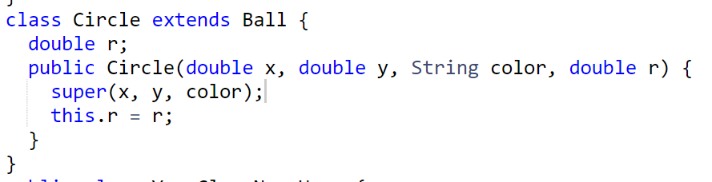
Java でのクラスの親子関係の書き方
親子関係の指定「class Circle extends Figure」
子クラスである Circle で追加される
属性，メソッドを書く
コンストラクタの定義．
super(x, y, color) により，親クラスの
コンストラクタを呼び出していることに注意

Slide 38
スーパークラス、サブクラスのためのキーワード
キーワード
extends スーパークラスの指定
super スーパークラスのコンストラクタの
呼び出し

Slide 39
演習
資料：40 ～ 42
【トピックス】
  スーパークラス，サブクラス
  継承

Slide 40
① Java Tutor のエディタで次のプログラムを入れる
class Figure {
double x;
double y;
String color;
public Figure(double x, double y, String color) {
this.x = x;
this.y = y;
this.color = color;
}
}
class Circle extends Figure {
double r;
public Circle(double x, double y, double r, String color) {
super(x, y, color);
this.r = r;
}
public void printout() {
System.out.printf("%f %f %f %s\n", this.x, this.y, this.r, this.color);
}
}
クラス定義
クラス定義
次のページに続く

Slide 41
次のソースコードを入れる
public class YourClassNameHere {
public static void main(String[] args) {
Circle x = new Circle(2, 4, 3, "green");
Circle y = new Circle(8, 10, 1, "blue");
x.printout();
y.printout();
}
}

Slide 42
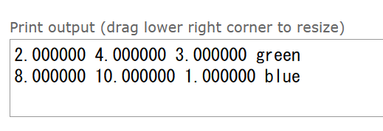
② 実行し，結果を確認する
「Visual Execution」をクリック．そして「Last」をクリック．結果を確認． 「Edit this code」をクリックすると，エディタの画面に戻る

Slide 43
まとめ
クラス階層とは，複数のクラスが親子関係をなすこと
クラス①が親，クラス②が子であるとき
  クラス②は，クラス①の属性とメソッドをすべて持つ
  クラス②で，クラス①にない属性やメソッドが追加されることがある
親子関係の指定は，「class Circle extends Figure」のように書く．Circle が子，Figure が親．
継承とは，親クラスの属性とメソッドを子クラスが受け継ぐこと
親クラスのことを「スーパークラス」，子クラスのことを「サブクラス」ともいう

Slide 44
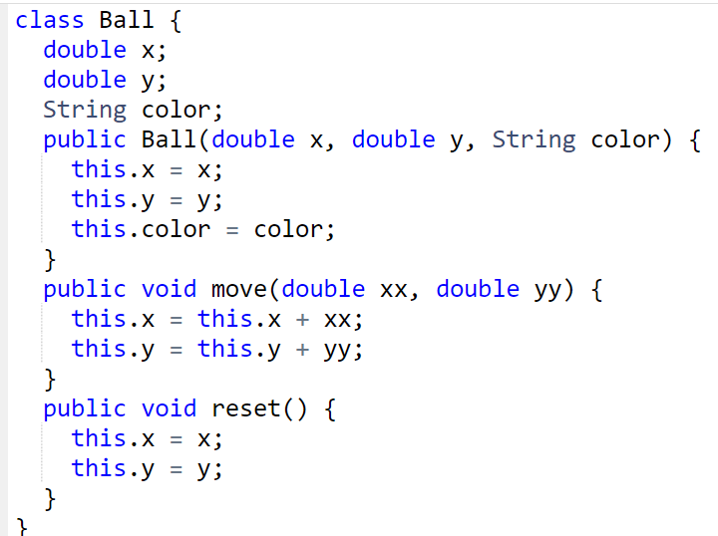
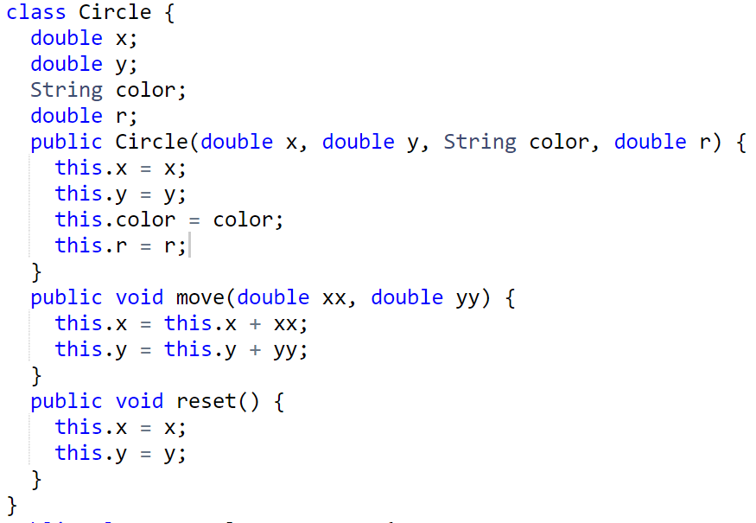
２つのクラスのプログラム
（親子関係にしない場合）
Ball Circle
r の部分
が違う
全く同じ

Slide 45
２つのクラスのプログラム
親子関係にしない場合とする場合の比較
Ball
Ball
働きは
同じ
Circle
Circle
親子関係にしない
（同じようなプログラムを繰り返す）
親子関係にする

Slide 46
13-4. クラスの抽象化

Slide 47
幅 1, 高さ 2, 場所（6, 4）
色 black
半径 3，場所（2, 4）
色 green
円（Circle）
長方形 (Rectangle)

Slide 48
クラスの類似性
類似した２つのクラス
円 (Circle) 長方形 (Rectangle)
属性 属性
x x
y y
color color
r 半径 width 幅
height 高さ
x, y, color は
共通

Slide 49
クラス
クラスは，同じ種類のオブジェクトの集まりと考えることができる
図形
円 (Circle)
長方形 (Rectangle)
円でもあり図形でもある
長方形でもあり図形でもある

Slide 50
クラスの抽象化
円 (Circle) 長方形 (Rectangle) 図形 (Figure)
属性 属性 属性
x x x
y y y
color color color
r 半径 width 幅
height 高さ
共通属性を持つ

Slide 51
Java のオブジェクトの生成
次の２つのオブジェクトを生成する Java プログラム
x 2 4 "green" 3
a 6 4 "black" 1 2
x y color r
x y color width height

Slide 52
クラス階層は何のため？
似通ったクラス Circle, Rectangle を使いたい．プログラムのミスを減らすため
将来，図形の種類を増やすときにも有効
Figure
親
親
子
子
Circle
Rectangle
クラス Circle, クラス Rectangle が似ている．
共通する機能を、スーパークラス Figure にまとめる．

Slide 53
演習
資料：54 ～ 56
【トピックス】
  クラスの抽象化

Slide 54
① Java Tutor のエディタで次のプログラムを入れる
class Figure {
double x;
double y;
String color;
public Figure(double x, double y, String color) {
this.x = x;
this.y = y;
this.color = color;
}
}
class Circle extends Figure {
double r;
public Circle(double x, double y, double r, String color) {
super(x, y, color);
this.r = r;
}
public void printout() {
System.out.printf("%f %f %f %s\n", this.x, this.y, this.r, this.color);
}
}
ここまでは
前のプログラムそのまま
次のページに続く

Slide 55
続き
class Rectangle extends Figure {
double width;
double height;
public Rectangle(double x, double y, double w, double h, String color) {
super(x, y, color);
this.width = w;
this.height = h;
}
public void printout() {
System.out.printf("%f %f %f %f %s", this.x, this.y, this.width, this.height, this.color);
}
}
public class YourClassNameHere {
public static void main(String[] args) {
Circle x = new Circle(2, 4, 3, "green");
Rectangle a = new Rectangle(6, 4, 1, 2, "blue");
x.printout();
a.printout();
}
}
クラス定義

Slide 56
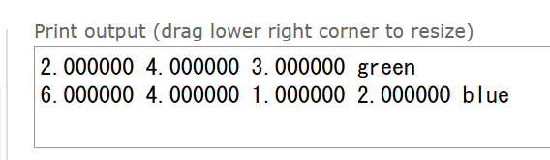
② 実行し，結果を確認する
「Visual Execution」をクリック．そして「Last」をクリック．結果を確認． 「Edit this code」をクリックすると，エディタの画面に戻る

Slide 57
13-5. Java プログラム例

Slide 58
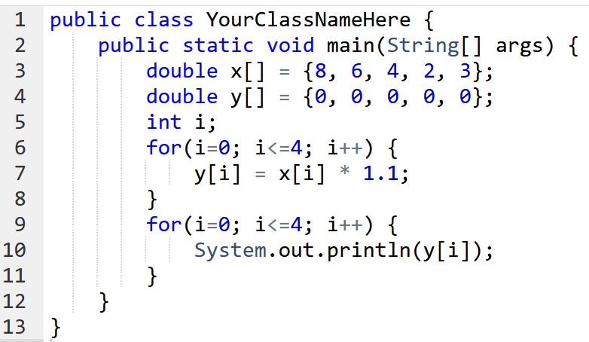
配列と繰り返し
配列の
組み立て
「y[i] = x[i] * 1.1」を
i の値を変えながら
5回繰り返す

Slide 59
演習
資料：60 ～ 62
【トピックス】
  配列
  繰り返し

Slide 60
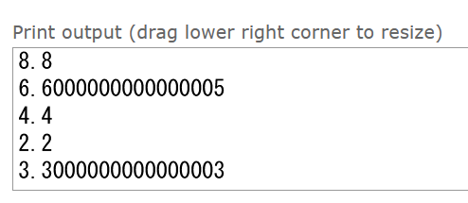
① Java Tutor のエディタで次のプログラムを入れ，実行し，結果を確認する
public class YourClassNameHere {
public static void main(String[] args) {
double x[] = {8, 6, 4, 2, 3};
double y[] = {0, 0, 0, 0, 0};
int i;
for(i=0; i<=4; i++) {
y[i] = x[i] * 1.1;
}
for(i=0; i<=4; i++) {
System.out.println(y[i]);
}
}
}

Slide 61
疑似乱数を１０個作る
import java.util.Random;
public class YourClassNameHere {
public static void main(String[] args) {
Random r = new Random();
int i, a;
for(i=0; i<10; i++) {
a = r.nextInt(100);
System.out.println(a);
}
}
}
標準ライブラリ
java.util.Random のインポート
疑似乱数の生成と
表示を１０回
繰り返し

Slide 62
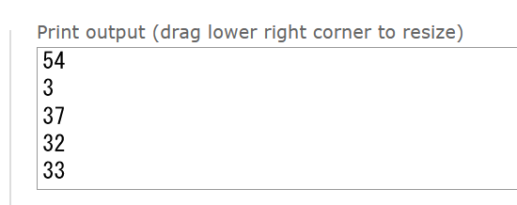
② Java Tutor のエディタで次のプログラムを入れ，実行し，結果を確認する
import java.util.Random;
public class YourClassNameHere {
public static void main(String[] args) {
Random r = new Random();
int i, a;
for(i=0; i<10; i++) {
a = r.nextInt(100);
System.out.println(a);
}
}
}
表示を確認
0 から 99 の乱数が 10個
表示される．

Slide 63
関連ページ
Java プログラミング入門
GDB online を使用
https://www.kkaneko.jp/pro/ji/index.html
Java の基本
Java Tutor, GDB online を使用
https://www.kkaneko.jp/pro/pi/index.html
Java プログラム例
https://www.kkaneko.jp/pro/java/index.html

Slide 64
13-1
public class YourClassNameHere {
public static double foo(double a) {
return a * 1.1;
}
public static void main(String[] args) {
System.out.printf("%f\n", foo(100));
System.out.printf("%f\n", foo(150));
System.out.printf("%f\n", foo(400));
}
}

Slide 65
13-2
class Circle {
double x;
double y;
double r;
String color;
public Circle(double x, double y, double r, String color) {
this.x = x;
this.y = y;
this.r = r;
this.color = color;
}
public void printout() {
System.out.printf("%f %f %f %s\n", this.x, this.y, this.r, this.color);
}
}
public class YourClassNameHere {
public static void main(String[] args) {
Circle x = new Circle(2, 4, 3, "green");
Circle y = new Circle(8, 10, 1, "blue");
x.printout();
y.printout();
}
}

Slide 66
13-3
class Figure {
double x;
double y;
String color;
public Figure(double x, double y, String color) {
this.x = x;
this.y = y;
this.color = color;
}
}
class Circle extends Figure {
double r;
public Circle(double x, double y, double r, String color) {
super(x, y, color);
this.r = r;
}
public void printout() {
System.out.printf("%f %f %f %s\n", this.x, this.y, this.r, this.color);
}
}
public class YourClassNameHere {
public static void main(String[] args) {
Circle x = new Circle(2, 4, 3, "green");
Circle y = new Circle(8, 10, 1, "blue");
x.printout();
y.printout();
}
}

Slide 67
13-4
class Figure {
double x;
double y;
String color;
public Figure(double x, double y, String color) {
this.x = x;
this.y = y;
this.color = color;
}
}
class Circle extends Figure {
double r;
public Circle(double x, double y, double r, String color) {
super(x, y, color);
this.r = r;
}
public void printout() {
System.out.printf("%f %f %f %s\n", this.x, this.y, this.r, this.color);
}
}
class Rectangle extends Figure {
double width;
double height;
public Rectangle(double x, double y, double w, double h, String color) {
super(x, y, color);
this.width = w;
this.height = h;
}
public void printout() {
System.out.printf("%f %f %f %f %s", this.x, this.y, this.width, this.height, this.color);
}
}
public class YourClassNameHere {
public static void main(String[] args) {
Circle x = new Circle(2, 4, 3, "green");
Rectangle a = new Rectangle(6, 4, 1, 2, "blue");
x.printout();
a.printout();
}
}

Slide 68
13-5
public class YourClassNameHere {
public static void main(String[] args) {
double x[] = {8, 6, 4, 2, 3};
double y[] = {0, 0, 0, 0, 0};
int i;
for(i=0; i<=4; i++) {
y[i] = x[i] * 1.1;
}
for(i=0; i<=4; i++) {
System.out.println(y[i]);
}
}
}

Slide 69
13-5 の 2つめ
import java.util.Random;
public class YourClassNameHere {
public static void main(String[] args) {
Random r = new Random();
int i, a;
for(i=0; i<10; i++) {
a = r.nextInt(100);
System.out.println(a);
}
}
}

